Slide 1
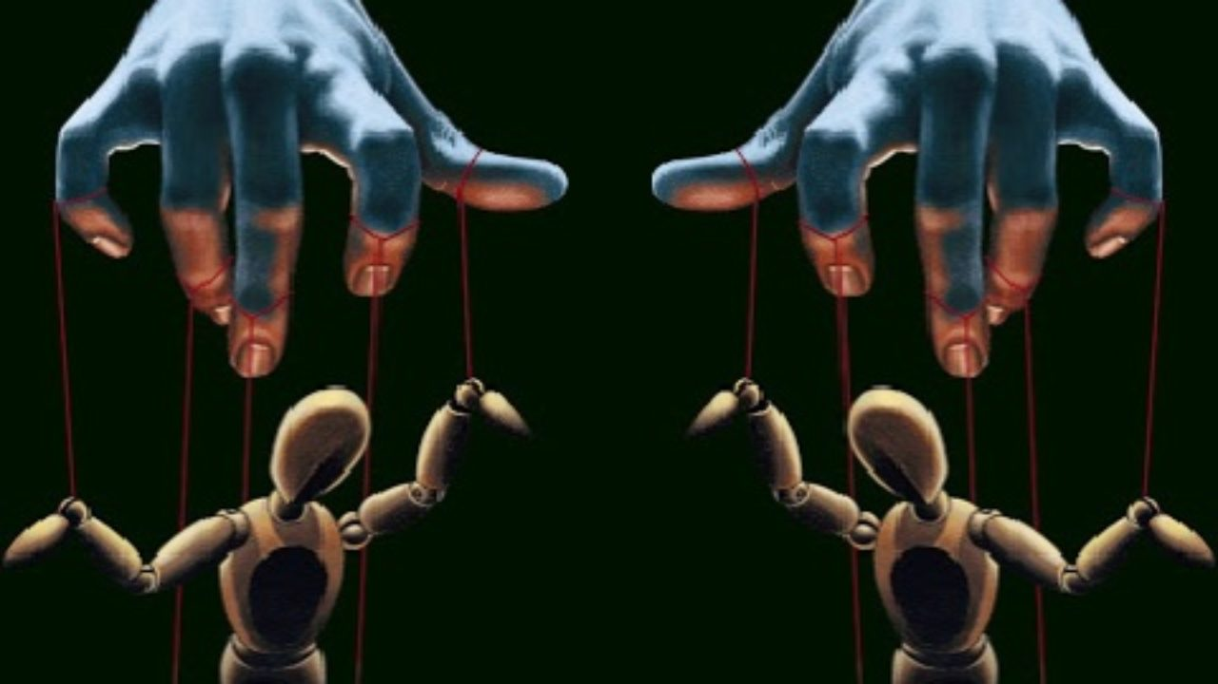
Μαριονέτες και μη λεκτική επικοινωνία
Helena Korošec
Παρουσίαση άρθρου
Βασιλική Μουρίκη

Slide 2
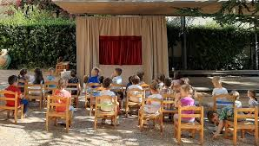
Σύμφωνα με την συγγραφέα του άρθρου:
Οι δραστηριότητες που σχετίζονται με το κουκλοθέατρο βοηθούν τα παιδιά να εκφραστούν και να αναπτύξουν νέους κώδικες επικοινωνίας.
Παιδιά που αντιμετωπίζουν δυσκολία στην προφορική επικοινωνία, βρίσκουν δίοδο μέσω της μαριονέτας για να εκφραστούν με συμβολικό τρόπο και να αλληλεπιδράσουν με το περιβάλλον τους.
Τα παιδιά αυτοσχεδιάζουν, δουλεύουν με τις εκφράσεις του προσώπου, την κίνηση του σώματος, την παντομίμα,την ίδια τη μαριονέτα, δημιουργώντας έναν δικό τους τρόπο επικοινωνίας με τους άλλους.

Slide 3
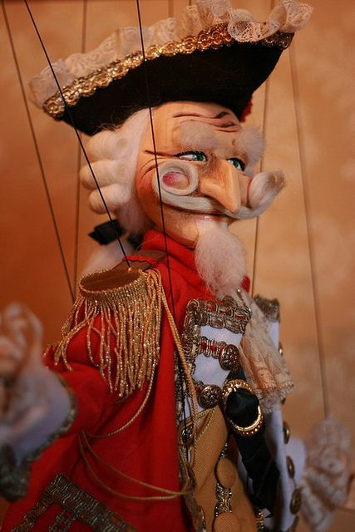
Τα παιδιά του σήμερα
Στη σύγχρονη εποχή τα παιδιά βιώνουν στρεσογόνες καταστάσεις στην καθημερινότητά τους, κάτι που τα ‘‘μπλοκάρει’’ στο κομμάτι της επικοινωνίας.
Συχνά δυσκολεύονται να επικοινωνήσουν και με άτομα της ίδιας ηλικίας, αλλά και με τους δασκάλους τους.
Η συμβολική λεκτική και μη επικοινωνία, μπορεί να συμβάλλει στην ενίσχυση της αυτοπεποίθησης των παιδιών, ενώ η μαριονέτα αποκτά ρόλο συμμάχου στη ζωή τους.

Slide 4
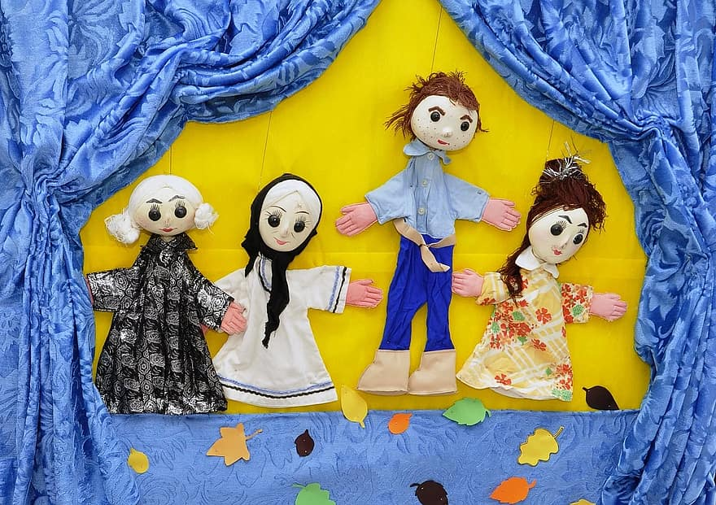
Τι μπορεί να κάνει μια μαριονέτα
Η μαριονέτα μπορεί να ακούει τα μυστικά των παιδιών, όταν αυτά το θέλουν
Μπορεί να γίνει φίλος/η όταν υπάρχει αυτή η ανάγκη
Μπορεί να αποδοθούν σε αυτή μαγικές ιδιότητες, είτε όταν βρίσκεται στα χέρια του δασκάλου, είτε στα χέρια των παιδιών.
Τέλος, είναι μέσο προετοιμασίας παράστασης, αλλά και μέσο που συμβάλλει στη γνωστική ανάπτυξη και την ανάπτυξη της συναισθηματικής νοημοσύνης των παιδιών.

Slide 5
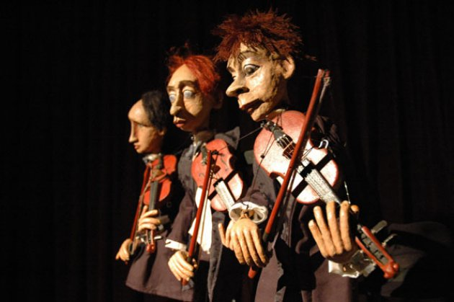
Γενικευμένα είδη λεκτικής και μη λεκτικής επικοινωνίας
Λεκτική επικοινωνία:
Α) Όταν μιλάω
Β) Όταν δεν μιλάω με το στόμα, αλλά εκφράζομαι με τον γραπτό λόγο
Μη λεκτική επικοινωνία:
Α) Δεν μιλάω. Επικοινωνία μέσω των κινήσεων του σώματος.
Β) Δεν μιλάω με λέξεις, αλλά παράγω ήχους.

Slide 6
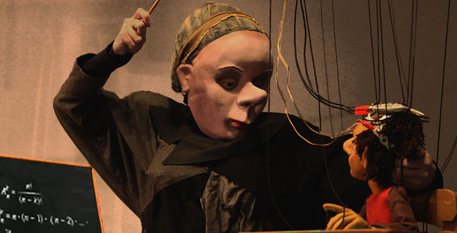
Μη λεκτική επικοινωνία
Χωρίς να γίνεται χρήση των λέξεων, ανακαλύπτεται ένας τρόπος για να μεταδοθούν συγκεκριμένα μηνύματα.
(η πρώτη γλώσσα του ανθρώπου ήταν η κίνηση)
Άξιο προσοχής!!!
Ακόμα και όταν μιλάμε κανονικά, τον λόγο μας συνοδεύουν κινητικά μηνύματα!
Τα παιδιά αντιλαμβάνονται πολύ εύκολα τα μηνύματα που εκπέμπουν σωματικά οι άλλοι.

Slide 7
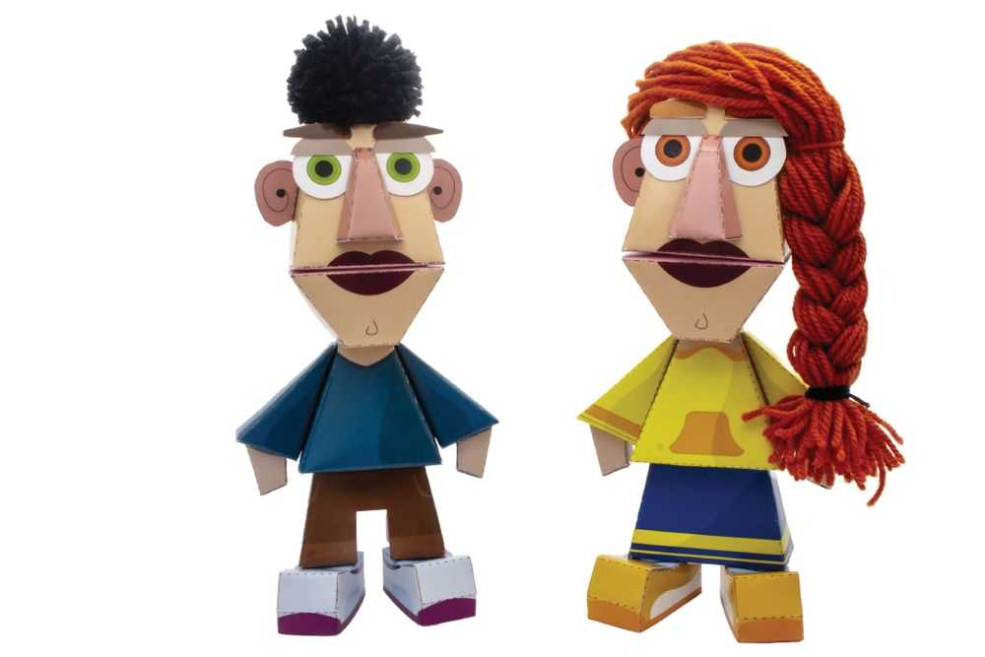
Οι τέχνες ως μορφή μη λεκτικής επικοινωνίας
Οι κώδικες του κουκλοθεάτρου πηγάζουν από ορισμένα αρχαία τελετουργικά.
Η κούκλα στο κουκλοθέατρο είναι ο μεσάζοντας στην επικοινωνία του ηθοποιού με το κοινό του.
Ένα ντροπαλό παιδί που νιώθει αμηχανία να απευθυνθεί άμεσα στο ‘‘κοινό’’ του, χρησιμοποιεί την κούκλα σαν δίαυλο επικοινωνίας.
Ένα εγωκεντρικό παιδί από την άλλη, αναγκάζεται να μειώσει το ‘‘εγώ’’ του μέσα από την χρήση της κούκλας και να μπορέσει να επικοινωνήσει με εκείνη ως πομπό.

Slide 8
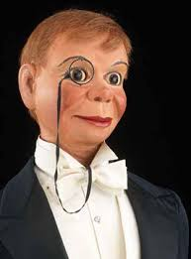
Το δημιουργικό – ενεργητικό δράμα
Καλλιεργεί την δημιουργικότητα των παιδιών
Βοηθά στην αισθητική ανάπτυξη
Ενισχύει την κριτική ικανότητα
Συμβάλλει στην κοινωνική ένταξη των παιδιών, στο αίσθημα της ομαδικότητας και της συνεργασίας
Βελτιώνει τις επικοινωνιακές δεξιότητες του ατόμου
Διδάσκει στα παιδιά ηθικές και πνευματικές αξιών
Χτίζει την αυτογνωσία του ατόμου

Slide 9
Επικοινωνία μέσω του δημιουργικού – ενεργητικού δράματος και δυνατότητες εξατομίκευσης
Η μη λεκτική επικοινωνία έχει να κάνει συνήθως με τη σχέση μεταξύ του αποστολέα του μη λεκτικού μηνύματος με τους άλλους, ή με το αντικείμενο του μηνύματος ή με τον ίδιο τον πομπό. Η λεκτική επικοινωνία από την άλλη είναι συχνότερα η επικοινωνία για ένα αντικείμενο.
Στο δημιουργικό – ενεργητικό δράμα αποστολέας ενός μηνύματος δεν είναι μόνο ο δάσκαλος, αλλά και τα παιδιά, εφόσον υπάρχει ανταλλαγή λεκτικών και μη λεκτικών μηνυμάτων από και προς τις δύο κατευθύνσεις.
Μια μοναδική επικοινωνία αναπτύσσεται μεταξύ δασκάλου και μαριονέτας, όπου ο δάσκαλος μπορεί να είναι ο αποστολέας του μηνύματος σε σχέση από την πλευρά των μαθητών, αλλά μηνύματα αποστέλλονται και από τα παιδιά στην μαριονέτα, με τελικό αποδέκτη τον δάσκαλο.
Στην επικοινωνία μεταξύ δασκάλων και μαθητών πρέπει τα παιδιά να έχουν αρκετό χώρο για πειραματισμό, να μπορούν να εκφράζονται με ελευθερία και να υποστηρίζεται το προσωπικό στοιχείο.

Slide 10
Η μαριονέτα και η επικοινωνία μέσω μεσάζοντα
Το κουκλοθέατρο προερχόμενο από αρχαίες τελετουργίες, συσχετίζεται με την ενέργεια που ανταλλάζεται μεταξύ των ανθρώπων, με τη βοήθεια μεσάζοντα.
Όταν ο δάσκαλος χειρίζεται τη μαριονέτα, γνωρίζουμε πως επιτυγχάνεται ευκολότερα η επικοινωνία του με τους μαθητές, ακριβώς επειδή τον διευκολύνει σε αυτό η μαριονέτα, μπροστά στην οποία το παιδί δεν νιώθει αμηχανία.
Όταν η μαριονέτα βρίσκεται στα χέρια του παιδιού, του δίνει τη δυνατότητα να εκφραστεί χωρίς φίλτρο στη σκέψη του, ενώ όταν το ίδιο δημιουργεί την δική του, απλή μαριονέτα, καλλιεργεί ολοένα και περισσότερο την δημιουργική του πλευρά.
Μέσα από τις μαριονέτες που έχουν σώμα με χέρια και πόδια, τα παιδιά μαθαίνουν πόσο υπέροχο μέσο έκφρασης μπορούν να αποτελέσουν τα μέλη του σώματός μας.
Οι μαριονέτες που έχουν μεγάλο μέγεθος (παιδιού), μπορούν να ενωθούν με το λαιμό του παιδιού, με τα χέρια του και τα πόδια του, αφού δεθούν με σκοινάκια και να ακολουθήσουν την κίνηση που τους δίνει ο μαθητής. Κάτι τέτοιο βοηθά ώστε το παιδί να νιώσει λιγότερο εκτεθειμένο μιας και κρύβεται πίσω από την κούκλα του, ενώ δίνεται έμφαση στην έκφραση του προσώπου.

Slide 11
Συναισθηματική ωρίμανση και κοινωνικοποίηση
Η μαριονέτα μπορεί να αποτελέσσει κινητήρια δύναμη για την ενίσχυση της συναισθηματικής αντίληψης και έκφρασης του παιδιού, αλλά και της κοινωνικοποίησής του.
Το παιδί μαθαίνει να μοιράζεται τις σκέψεις του μέσα από τις κινήσεις ή τα όσα λέει η μαριονέτα αντί του ίδιου.
Με την βοήθεια του μεσάζοντα εξωτερικεύονται τα συναισθήματα που το παιδί από μόνο του δυσκολεύεται να επικοινωνήσει.

Slide 12
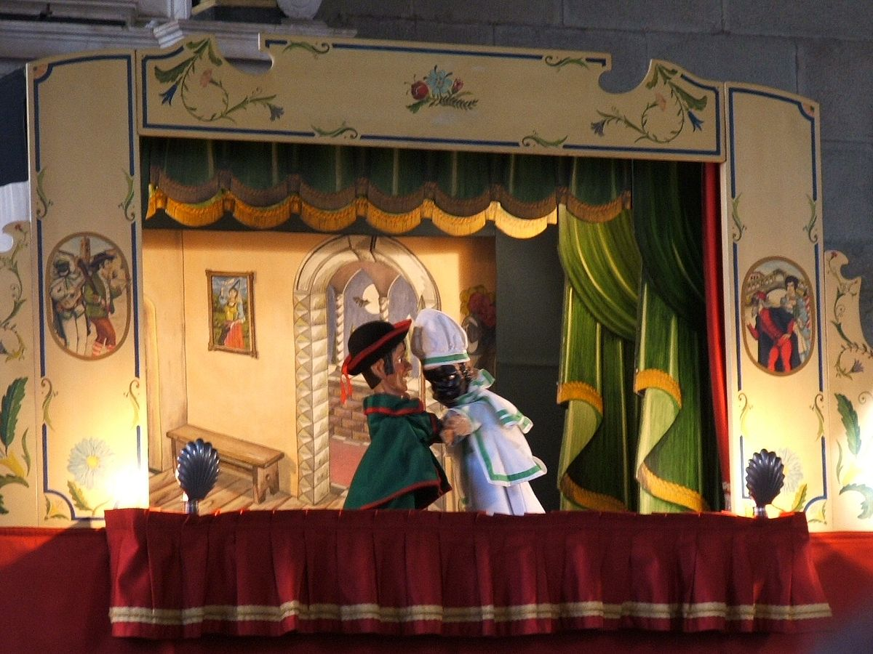
ΤΕΛΟΣ

